Slide 1
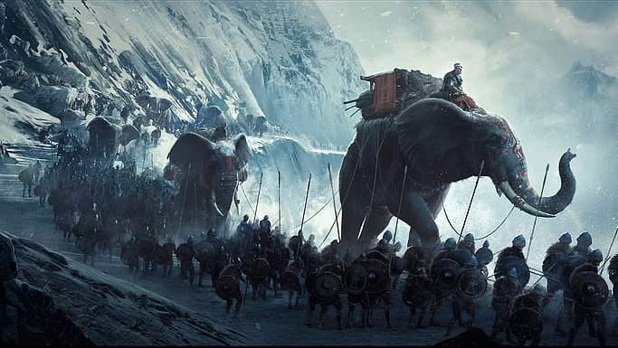
Sloni ve starověkém vojenství
Techniky a zbraně užívané v boji se slony
Mgr. Michal Musil

Slide 2
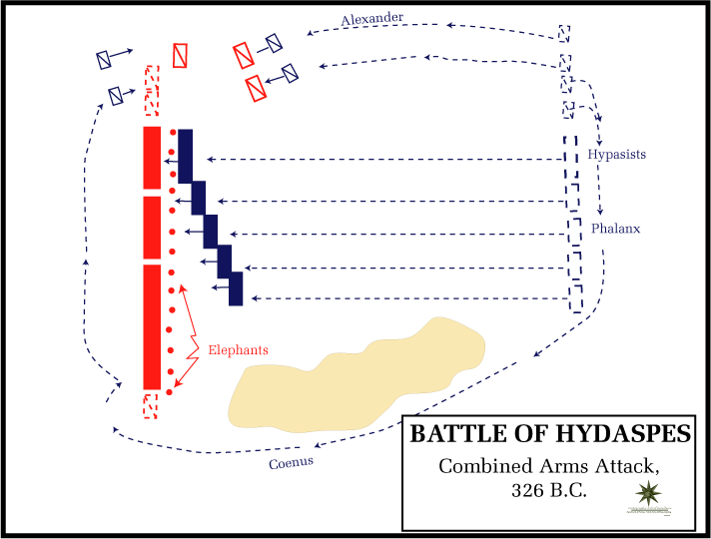
Základní techniky užívající nespecializované jednotky
Střet Alexandra Velikého s indickým rádžou Pórem (Pauravou) u řeky Hydaspés roku 326 př. n. l. První otevřený boj Evropanů se slony.
„Alexandr, v obavách ze slonů a velkého počtu nepřátel, zaútočil se svojí jízdou na jejich levé křídlo a nařídil Koinovi, aby zaútočil na to pravé. Obě křídla padla a poražené jednotky se všechny stáhly za slony v centrálním šiku, kde s nimi byli vměstnáni na malém prostoru. Od tohoto momentu probíhala bitva v těsné blízkosti dalších osm hodin, než se nepřítel vzdal.“
Plútarchos. Alexandros 60.

Slide 3
Základní techniky užívající nespecializované jednotky
Střet Alexandra Velikého s indickým rádžou Pórem (Pauravou) u řeky Hydaspés roku 326 př. n. l. První otevřený boj Evropanů se slony.
„Pak přišli na řadu sloni, dobře vycvičení, aby těžili ze své výšky a váhy. Někteří Makedonci byli rozdrceni chodidly a zbrojí bestií, načež zemřeli, jejich kosti byly zlámány. Jiní byli chyceni sloními choboty , zvednuti do výše a znovu sraženi k zemi, zemřeli strašlivou smrtí. Mnozí byli probodnuti kly a zemřeli okamžitě, projely jim celým tělem. Přesto Makedonci čelili děsivé zkoušce mužně. Použili svá dlouhá kopí s velkým efektem proti Indům na slonech a udrželi tak bitvu vyrovnanou. Poté začali i oštěpaři nacházet své cíle na hřbetech velkých zvířat a zasažení padali v bolestech z utržených zranění. Indičtí jezdci již nemohli ovládat pohyb zvířat. Sloni se otáčeli a, už neovladatelní, se obrátili proti vlastním řadám a dupali mezi spojenci.“
Diodóros Sicilský. Bibliothéké Historiké 17,88.

Slide 4
Základní techniky užívající nespecializované jednotky
Střet Alexandra Velikého s indickým rádžou Pórem (Pauravou) u řeky Hydaspés roku 326 př. n. l. První otevřený boj Evropanů se slony.
„Těžká pěchota Makedonců útočila na slony. Vrhali oštěpy na jejich vůdce, obstupovali zvířata a ze všech stran na ně stříleli. Byl to boj zcela odlišný od všech předcházejících, neboť sloni vbíhali do řad pěchoty , a kamkoliv se obrátili, rozráželi falangu, byť pevně semknutou. (…) Sloni, kteří byli už stísněni na úzký prostor, působili stejné škody vlastní straně jako nepříteli, a jak se obraceli a útočili v té tlačenici, šlapali bez rozdílu po všech. Mezi jezdci, kteří byli sevřeni na malém prostoru kolem slonů, došlo k hroznému masakru. Vůdcové slonů už byli většinou sestřeleni, a sloni sami – jednak poseti ranami, jednak vyčerpáni únavou a zbaveni svých vůdců – stáli na bojišti bez jakéhokoliv pořádku. Z bolesti a útrap se plašili, vrhali se na své i na nepřátele a šmahem je zaháněli, rozšlapávali a zabíjeli. Zato Makedonci mohli na zvířata útočit z jakékoliv pozice a podle vlastní vůle. Když šli sloni proti nim, ustupovali. Když se otočili, stíhali je v patách a ostřelovali. Indové, kteří se museli obracet přímo mezi nimi, většinou utrpěli těžké škody už od nich samých. Nakonec byli sloni zcela vyčerpáni a jejich útoky postrádaly síly. Už jen mručeli a ustupovali krok za krokem, jako když couvají zádí kupředu.“
Diodóros Sicilský. Bibliothéké Historiké 17,88.

Slide 5
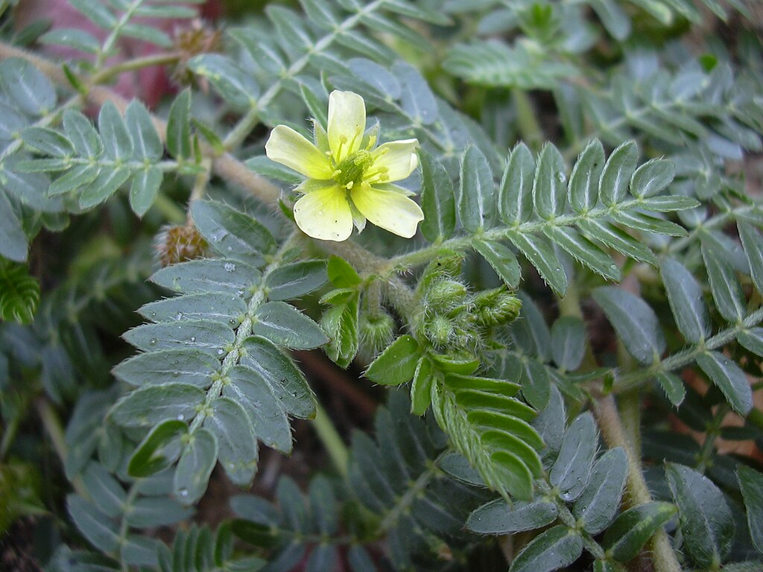
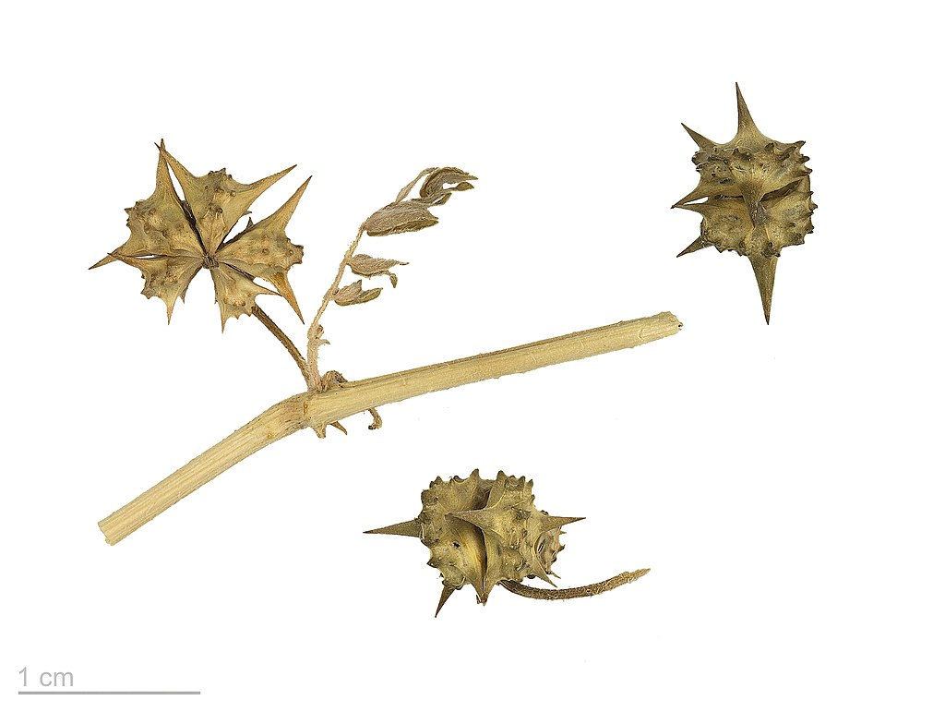
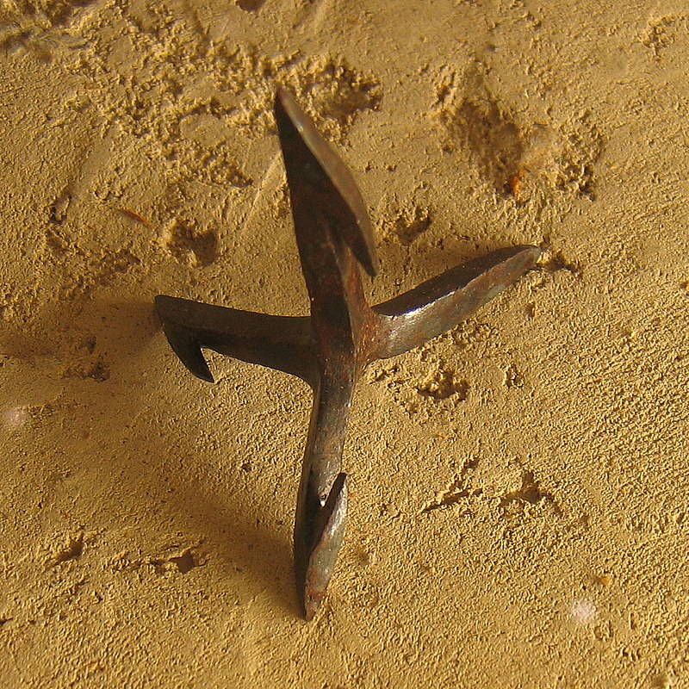
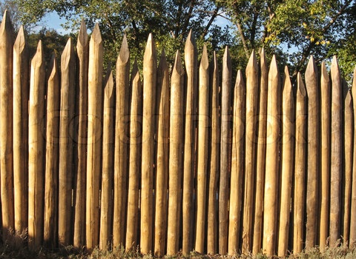
„Ježek“
Tribulus – Konvičník zemní (Tribulus Terrestris)
Χάραξ (chárax) – vojenská palisáda
Materiál: dřevo/kov
Využití: ofenzivní, defenzivní
Nejefektivnější proti: slonům, vozům
„Tribulus je překážka zhotovená ze čtyř kůlů, která – ať hodíš jakkoliv, má vždy jeden hrot vztyčený a pevně stojí na zbývajících třech.“
Flavius Vegetius Renatus. Epitoma rei militaris 3,24.

Slide 6
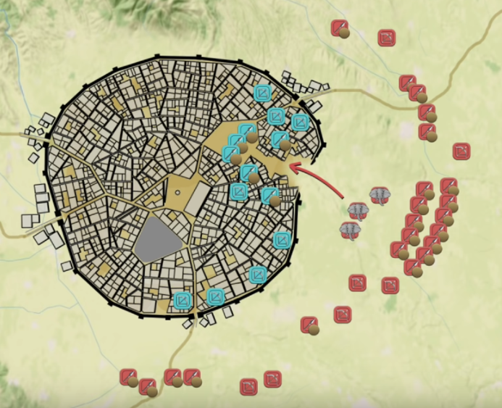
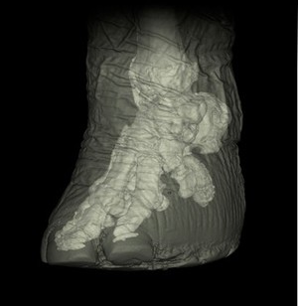
„Ježek“
Pokus Polyperchonta o dobytí Megalopole roku 317 př. n. l.
„Následujícího dne Polyperchón vyčistil oblast, čímž ji zprůchodnil pro slony, jejichž sílu plánoval použít k dobytí města. Nicméně Megalopolští pod vedením Damise, který byl s Alexandrem v Asii a měl zkušenosti s povahou a využitím těchto zvířat, jeho plán zcela zhatili. Tím, že Damis postavil svůj přirozený důvtip proti hrubé síle slonů, učinil jejich fyzickou sílu bezvýznamnou. Množství velkých trámů pobil ostrými hřeby a zakopal je do mělkých příkopů, aby zakryl vyčnívající bodce. V těchto místech nechal cestu do města otevřenou, neumístil žádné vojáky přímo do čela průchodů, ale na strany postavil velké množství oštěpařů, lukostřelců a katapultů. Když Polyperchón odstraňoval trosky z celého rozsahu trhliny v městské zdi a útočil přes ni se všemi svými slony, potkala je velmi nečekaná věc. Vzhledem k tomu, že nepocítili žádný odpor, indičtí mahúti zahráli svoji roli a hnali slony ke společnému útoku na město, ale zvířata, jak do něho prudce vpadla, narazila na trámy s hroty. Zranění od bodců v chodidlech a jejich vlastní váha způsobily, že hroty pronikly, sloni nemohli jít dál, ani se otočit zpět, protože cítili bolest při každém pohybu. V témže okamžiku byli někteří mahúti zabiti střelami všeho druhu, které se na ně valily ze stran, jiní byli těžce raněni, a tak ztratili kontrolu nad slony. Ti, trpící velkou bolestí kvůli mrakům střel a povaze zranění způsobených hroty, probíhali kolem svých spojenců a mnoho z nich rozdrtili. Nakonec se slon, který byl nejudatnější a nejhrozivější, zhroutil. Ostatní byli zcela zpacifikováni a jiní přinesli smrt mnohým ze své vlastní strany.“
Diodóros Sicilský. Bibliothéké Historiké 18,71.

Slide 7
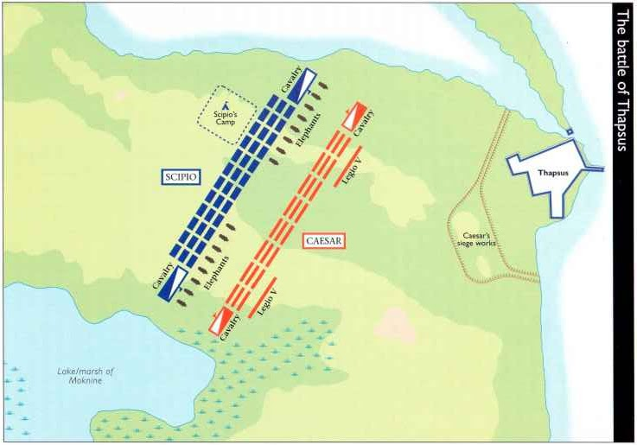
„Ježek“
Masové dezerce z vojsk optimátů před střetem Gaia Julia Caesara se Scipionem Metellem v bitvě u Thapsu roku 46 př. n. l.
„Caesar, který až dosud obvykle podnikal ofenzívu a vždy se snažil bojovat, musel mít nějaký hluboký záměr. A tak, uvrženi v lehkou paniky v důsledku jeho podezřelé mírnosti, vybrali z Gaetulianů dva muže, které považovali za nejoddanější zastánce jejich věci; a poté, co jim nabídli velké odměny a dali jim velkorysé sliby, poslali je v přestrojení za dezertéry na špionážní misi do Caesarova tábora. Sotva byli tito muži eskortováni k Caesarovi, dožadovali se povolení, aby mohli otevřeně promluvit bez nebezpečí. Po udělení povolení řekli: „Mnoho z nás Gaetulianů, kteří jsme ve službách vrchního velitele Maria, a prakticky všichni římští občané, kteří jsou ve čtvrté a šesté legii, chceme velmi často přejít k tobě a uchýlit se pod tvoji ochranu. Dosud nám v tom v tom bránily hlídky numidské jízdy, ale teď, když nám byla dána příležitost, přišli jsme za vámi s největší touhou. Ve skutečnosti nás poslal Scipio jako špiony, abychom odhalili, zda byly proti slonům před táborem a branami vytvořeny nějaké zákopy nebo pasti. Zároveň máme zjistit, jaká je vaše taktika proti těmto zvířatům a vaše prostředky k boji a pak o všem podat zprávu.“ Caesar je pochválil, odměnil je žoldem a nechal je odvést k ostatním dezertérům.“
Gaius Julius Caesar. De Bello Africo 35.

Slide 8
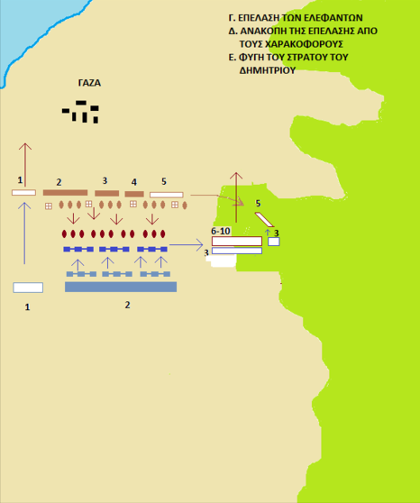
„Ježek“
Střet Ptolemaia Sótéra a Seleuka Níkátora s Démétriem Poliorkétem během válek diadochů v bitvě u Gazy roku 313 př. n. l.
„(…)Ptolemaios a Seleukos na toto křídlo přitáhli tři tisíce nejsilnějších jezdců, jimž se sami rozhodli velet. Před ně postavili muže, kteří měli manipulovat s hroty ze železa spojenými řetězy, které připravili proti nástupu slonů. Když byl tento vynález natažen, bylo snadné zabránit bestijím v pohybu vpřed. (…) Poté, co jezdecká bitva pokračovala dlouhou dobu za rovných podmínek, sloni, vybídnutí do boje svými indickými mahúty, postoupili způsobem, který vyvolal hrůzu a zdání jako by jim nikdo nemohl odolal. Když se však dostali k bariéře hrotů, zástup oštěpařů a lučištníků, kteří neustále vysílali své střely, začal těžce zraňovat samotné slony i ty, kteří na nich seděli. Zatímco mahúti poháněli bestie kupředu svými háky, někteří sloni se napíchli na důmyslně vymyšlené hroty a trýzněni svými ranami a soustředěným úsilím útočníků začali způsobovat chaos. Na hladké a poddajné půdě tato zvířata vládnou hrubou silou, která je neodolatelná, ale v terénu, který je drsný a obtížný, je jejich síla pro jemnost jejich nohou zcela zbytečná. Proto také při této příležitosti, jak Ptolemaios chytře předvídal, bude důsledkem nastavení hrotů, že síla slona zůstane nevyužitou. Konečným důsledkem bylo, že poté, co byla většina mahútů zastřelena, všichni sloni byli zajati.“
Diodóros Sicilský. Bibliothéké Historiké 19,83 – 84.

Slide 9
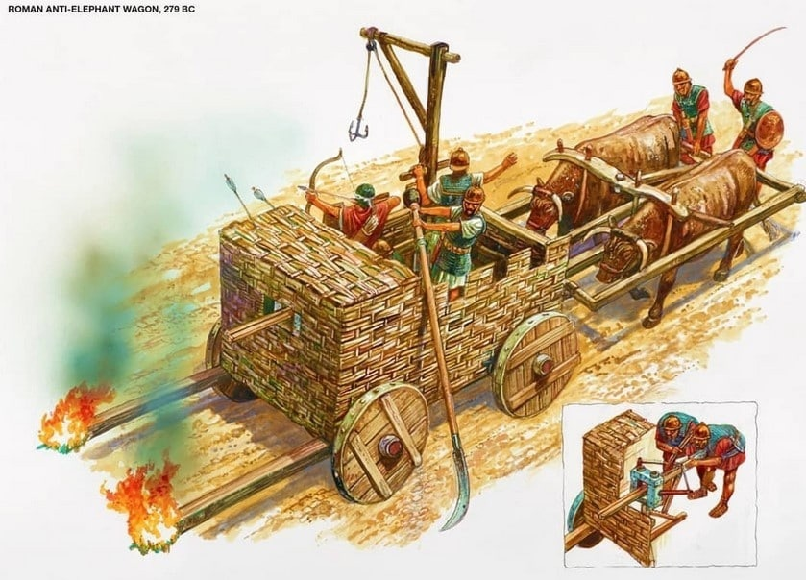
Římské protisloní vozy
Střet Pyrrha s římskými legiemi v bitvě u Auscula roku 279 př. n. l. – historicky druhý střet Římanů se slony
„Římané rozdělili jak svou vlastní kavalérii, tak jezdectvo svých spojenců, a umístili je na obě křídla. Mimo linii umístili lehce ozbrojené jednotky a vozy v počtu tří set, které měli připravené na boj proti slonům. Tyto vozy měly vzpřímené nosníky, na nichž byly namontovány pohyblivé příčné kůly, které bylo možné otáčet tak rychle, jak si člověk usmyslel, a to jakýmkoliv směrem. Na koncích kůlů byly buď trojzubce, mečovité hroty nebo kosy, vše ze železa. Některé měli zase zabudované jeřáby, které vrhaly těžké kotvy. K vozům bylo připevněno mnoho kůlů, které vyčnívaly před vozy s oheň nesoucími drapáky omotanými koudelí hojně pomazanou smolou, kterou měli muži stojící na vozech zapálit, jakmile se přiblížili ke slonům, tak z nich plál ohnivý déšť na choboty a tváře zvířat. Kromě toho na vozech, které byly čtyřkolové, stálo také mnoho lehce ozbrojených jednotek – lučištníků, vrhačů kamenů a prakovníků, kteří házeli železné tribuly.“
Dionýsios Halikarnásský. Rómaiké Archaiología 20,1.

Slide 10
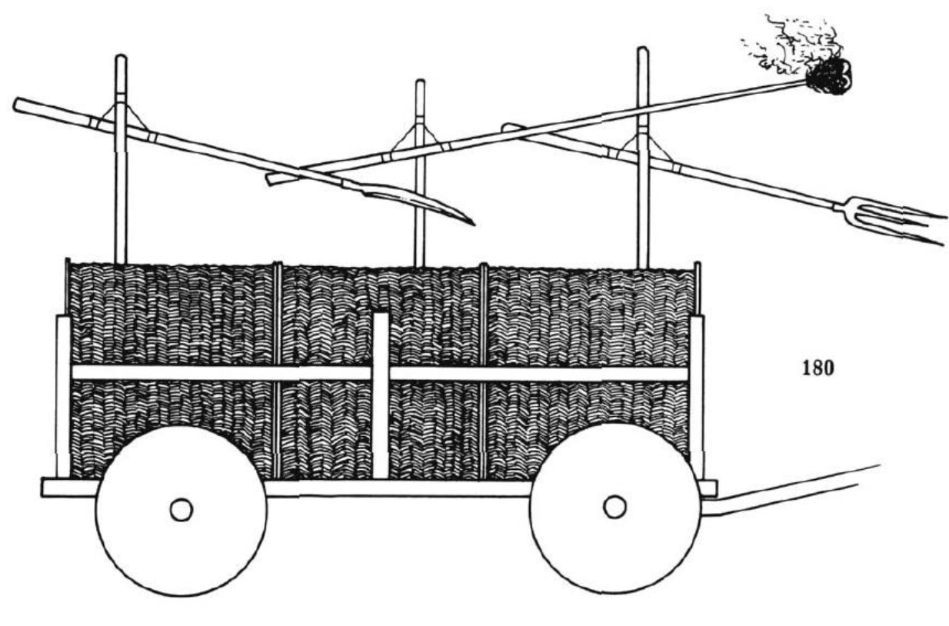

Římské protisloní vozy
Střet Pyrrha s římskými legiemi v bitvě u Auscula roku 279 př. n. l. – historicky druhý střet Římanů se slony
„Pyrrhos nařídil, aby slony přivedli do té linie, která se dostala do potíží. Římané, když se dozvěděli, že se bestie přibližují, nasedli na vozy nesoucí tyče a vyrazili jim vstříc. Nejprve odolávali náporu bestií, zraňovali je důmyslnými stroji a vrhali jim ohnivé drapáky do očí. Pak ale muži rozmístění v jejich věžích přestali pohánět zvířata vpřed a pouze vrhali dolů oštěpy, které prořízly tenké laťové stěny obklopující vozy a zasáhly lehkou pěchotu a ochromily tažné voly. Muži u strojů seskákali z vozů a uprchli se skrýt k nejbližší pěchotě a způsobili mezi nimi velký zmatek.“
Dionýsios Halikarnásský. Rómaiké Archaiología 20,2.

Slide 11
Římské protisloní vozy
Střet Pyrrha s římskými legiemi v bitvě u Auscula roku 279 př. n. l. – historicky druhý střet Římanů se slony
„Římané, kromě jiného, připravili jako opatření proti slonům železem pobité nosníky namontované na vozech, jež se ježily ostny na všechny strany. Z nich se chystali střílet šípy a různé střely, aby zastavili zvířata. Když bitva začala, Římané přinutili Řeky pomalu, ale jistě ustupovat, načež Pyrrhus, přivedl své slony do boje, ne však proti jejich vozům, ale na druhé straně linie, kde porazil jejich kavalérii samotným strachem koní z bestií ještě před samotným střetem.“
Cassius Dio. Rómaiké Historía 10,5.

Slide 12
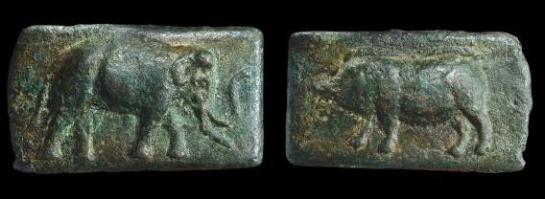
Válečná prasata
Střet Pyrrha s římskými legiemi v bitvě u Beneventa roku 275 př. n. l. – historicky třetí střet Římanů se slony
„Slon má hrůzu z rohatého berana a z kvičení prasete. Říká se, že právě těmito prostředky Římané zahnali na útěk slony Pyrrha z Épeiru, a tak dosáhli slavného vítězství.“
Ailiános. De Natura Animalium 1,38.
Římské aes signatum z poloviny 3. století př. n. l. upomínající možná na bitvu u Beneventa

Slide 13
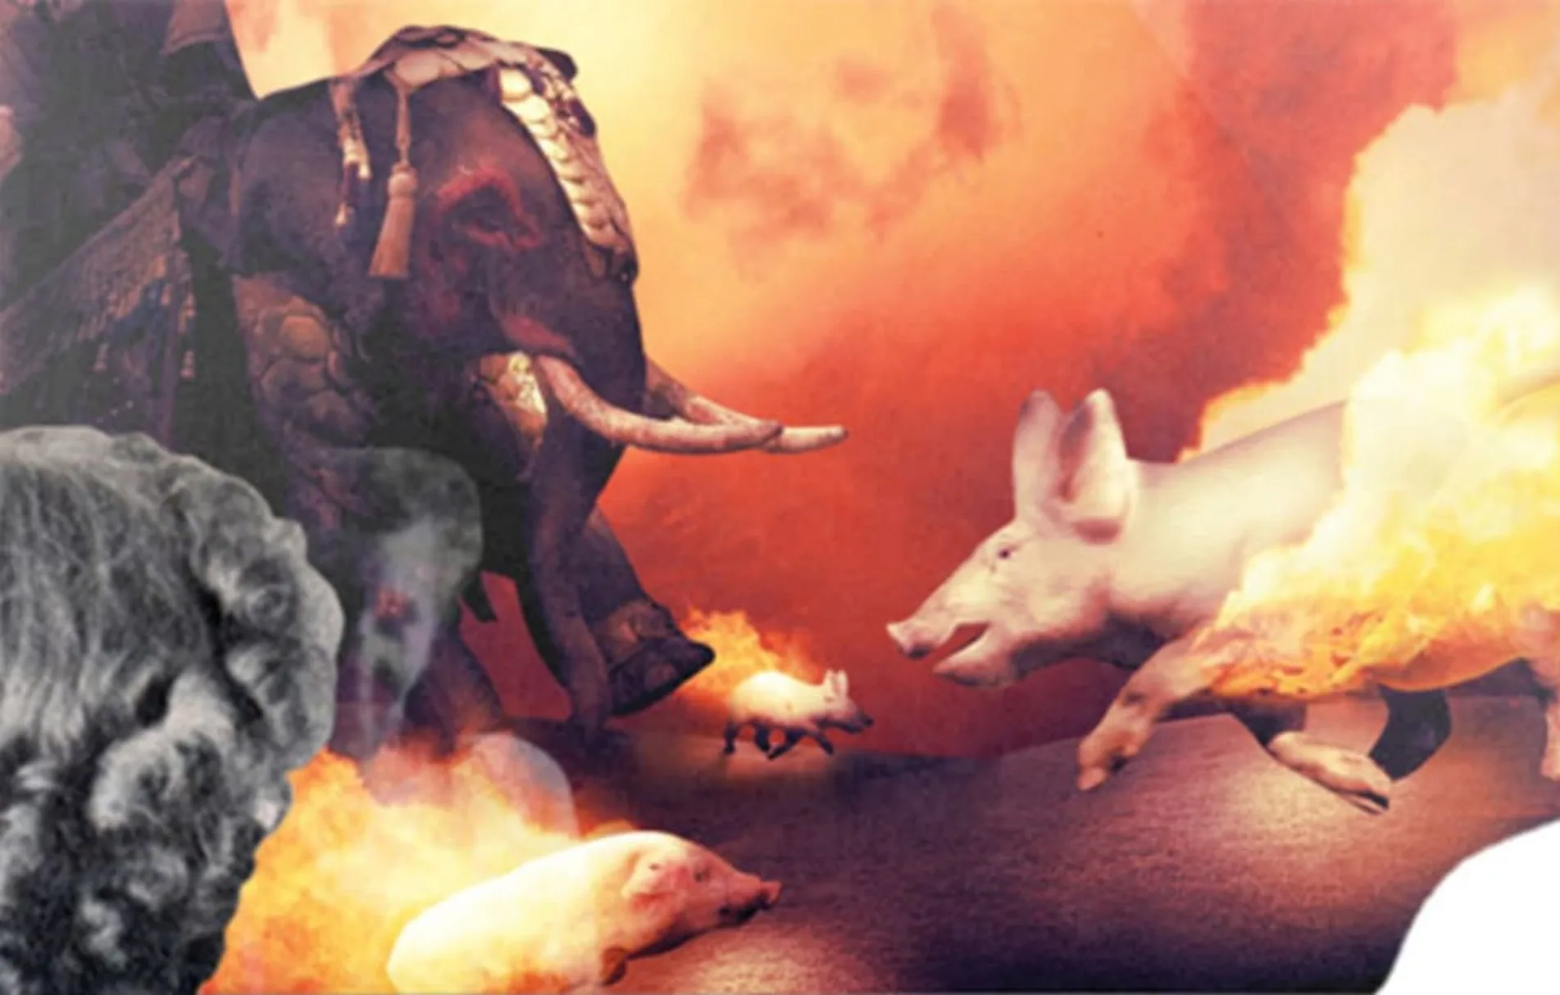
Válečná prasata
Pokus Antigona II. Gonata o obležení Megary roku 266 př. n. l.
„Již dříve jsem uvedl, že slon se prasete bojí.Nyní si přeji vyprávět, co se stalo v Megaře, když byli Megarští obléháni Antigonem. Příběh, který musím vyprávět, je následující. Když na ně Makedonci silně tlačili, namazali pár prasat tekutou smolou, zapálili je a pustili je proti nepříteli. Prasata vedená bolestí a řvoucí kvůli spalujícímu ohni se vrhla mezi slony, dohnala je k šílenství a uvrhla je do hrozného zmatku. Takže sloni rozpustili formace a už nebyli ovladatelní, přestože byli od malička cvičeni. Buď se tak událo proto, že sloni nějakým instinktem nesnáší a nenávidí prasata, nebo proto, že se děsí pronikavého a nepříjemného zvuku jejich hlasů. V důsledku toho, že ti, kteří trénují mladé slony, doznali těchto skutečností, chovají v okolí slonů prasata. Říká se, že sloni se díky společnému pasení prasat méně bojí.“
Ailiános. De Natura Animalium 16,36.

Slide 14
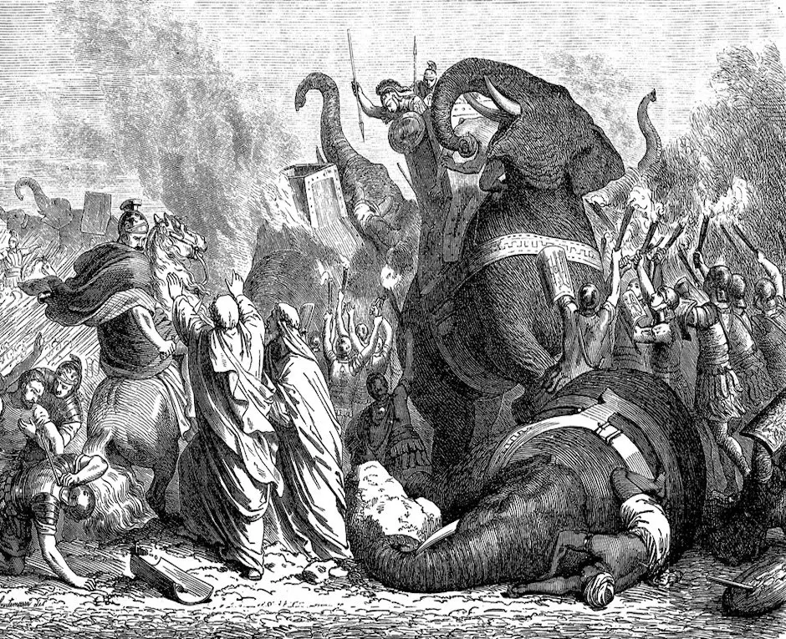
Příkopy
Pokus Pyrrha o dobytí oslabené Sparty roku 272 př. n. l., kdy byla většina vojenské síly na Krétě a ve městě převažovali starci, ženy a děti.
„Když přišla noc, Lakedajmonští nejprve přijali usnesení poslat své ženy pryč na Krétu, ty ale byly proti. Archidámia přišla s mečem v ruce k senátorům a pokárala je jménem žen za to, že si mysleli, že by měly žít poté, co by Sparta padla. Poté bylo rozhodnuto vést příkop rovnoběžně s táborem nepřítele a na každém jeho konci postavit své vozy, zapuštěné po nápravy kol do země tak, aby stály pevně na místě a mohly bránit postupu slonů. Když začali s realizací tohoto projektu, přišly ženy a dívky, některé ve svých róbách a tunikách, jiné pouze v tunikách, aby pomohly starším mužům v práci. Mužům, kteří se chystali bojovat, ženy nařídily, aby byli zticha, ujali se svého dílu práce a dokončili vlastníma rukama třetinu zákopu. Když nastal den a nepřátelé se dali do pohybu, tyto ženy nasadily mladíkům jejich brnění, svěřily zákop do jejich rukou a řekly jim, aby ho střežili a bránili, přesvědčené, že je sladké dobývat před jejich očima vlast a slavně zemřít v náručí svých matek a manželek při pádu hodném Sparty.“
Plútarchos. Pyrrhos 27.

Slide 15
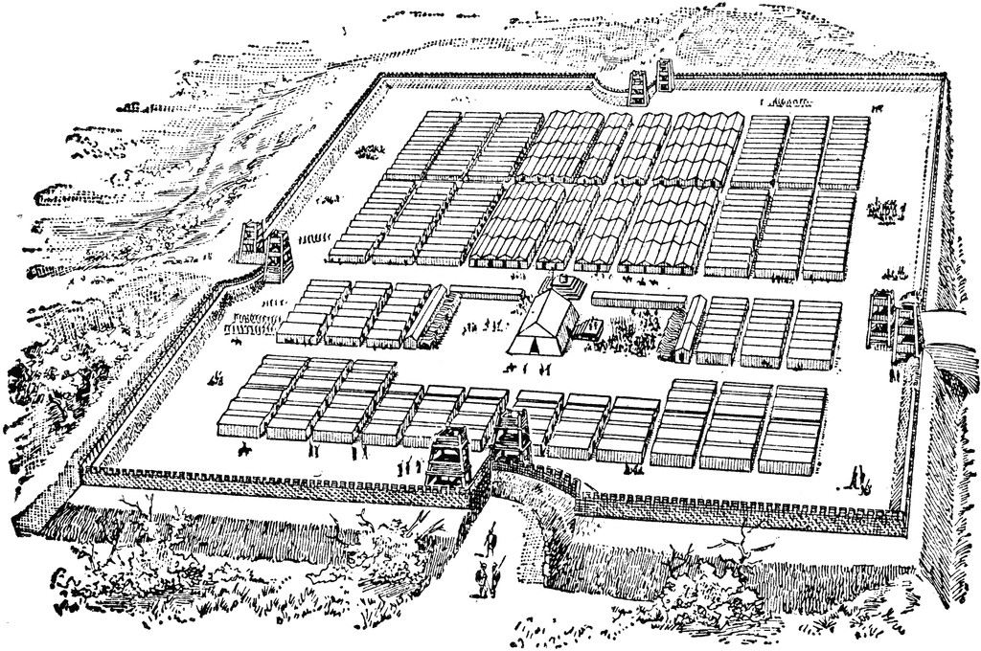
Příkopy
Střet Pyrrha s římskými legiemi v bitvě u Beneventa roku 275 př. n. l. – historicky třetí střet Římanů se slony
„Pyrrhos rozdělil svou armádu na dvě části, jednu z nich poslal do Lukánie, aby zaútočila na druhého konzula, a tak mu zamezila přijít na pomoc svému kolegovi. Druhou část sám vedl proti Maniovi Curiovi, který byl bezpečně utábořen poblíž města Beneventum a čekal na pomoc z Lukánie. Z části to bylo také proto, že ho jeho věštci odrazovali nepříznivými znameními a oběťmi, takže zůstal v klidu. Pyrrhos proto spěchal zaútočit na tohoto konzula, než se objeví druhý. Vzal své nejlepší muže a své nejbojovnější slony a vyrazil v noci proti jeho táboru. Protože ale procházel hustě zalesněnou krajinou, ztratil orientaci a jeho vojáci zabloudili a rozptýlili se. To způsobilo zpoždění, takže noc uplynula a za rozbřesku byl nepříteli na očích. Když na ně postupoval z výšin, způsobil mezi nimi mnoho pozdvižení a neklidu. Nicméně Manius, protože oběti byly příznivé a krize ho donutila k akci, vyvedl své síly a zaútočil na čelo nepřítele. Porazil je a celá jejich armáda se dala na útěk, přičemž mnoho z nich padlo a někteří z jejich slonů zde byli zanecháni a zajati. Toto vítězství přivedlo Mania dolů na pláň. Zde, během střetnutí pod širým nebem, v některých ohledech nepřítele porážel, ale v jednom byl sám poražen – sloni jej zahnali zpět do jeho tábora, kde následně povolal stráže, které stály na hradbách ve velkém množství, všichni ve zbrani a plni svěžího elánu. Sestoupili ze svých silných míst a vrhali oštěpy na slony , čímž je přiměli, aby se otočili a vpadli zpět mezi řady svých vlastních mužů, a tak způsobili nepořádek a zmatek. Tím získali Římané vítězství.“
Plútarchos. Pyrrhos 25.

Slide 16
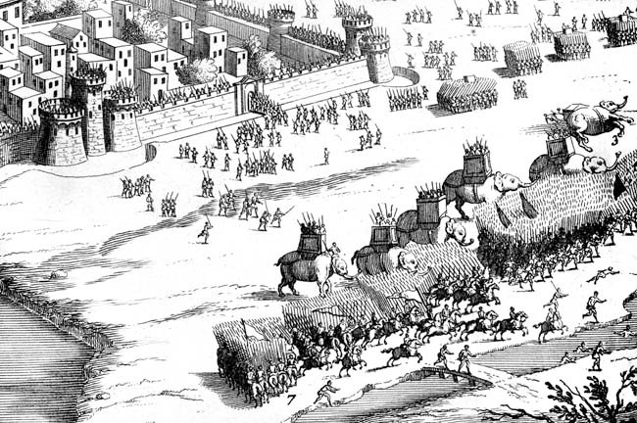
Příkopy
Střet Římanů s Kartaginci v bitvě u Panormu roku 250 př. n. l. během První punské války
„ Caecilius se držel svého původního plánu a nechal Hastrubala pustošit úrodu až k hradbám, což jej vedlo k překročení řeky, která protéká před městem. Když Kartaginci obdrželi své slony a další síly, Caecilius neustále posílal jednotky s lehkými zbraněmi, aby je obtěžovaly, dokud je nedonutil nasadit celou svou sílu. Když zpozoroval, že se děje, jak předpokládal, postavil před hradbu s příkopem část svých lehkých jednotek a nařídil jim, aby v případě, že se sloni přiblíží, nešetřili střelami, a když budou vytlačeni ze svých pozic, nechť se uchýlí do příkopu a z něho střílí na ty slony, kteří se na ně vrhnou. Nařídil chudým vrstvám civilního obyvatelstva, aby nanosili oštěpy a rozmístili je venku k úpatí zdi. On sám se svými manipuly zaujal pozici u brány, kde čelil levému křídlu nepřítele, a neustále sem posílal posily specializované na střelbu. Když se tato posledně jmenovaná síla střetla s nepřítelem, poháněči slonů, dychtiví předvést Hasdrubalovi svou zdatnost a také pro vlastní touhu po vítězství, všichni zaútočili na nepřátele, kteří byli v záloze, snadno je obrátili k ústupu a pronásledovali je k zákopu. Když sloni dosáhli příkopu, začali je zraňovat ti, kteří stříleli ze zdi a zároveň na ně dopadla rychlá sprška střel a oštěpů od čerstvých jednotek shromážděných před zákopem. Záhy utrpěli zásahy a zranění na mnoha místech, byli uvrženi do zmatku a obrátili se proti svým vlastním jednotkám, pošlapali a zabili muže a narušili a rozbili řady.“
Polybios. Historiai 1,40.

Slide 17
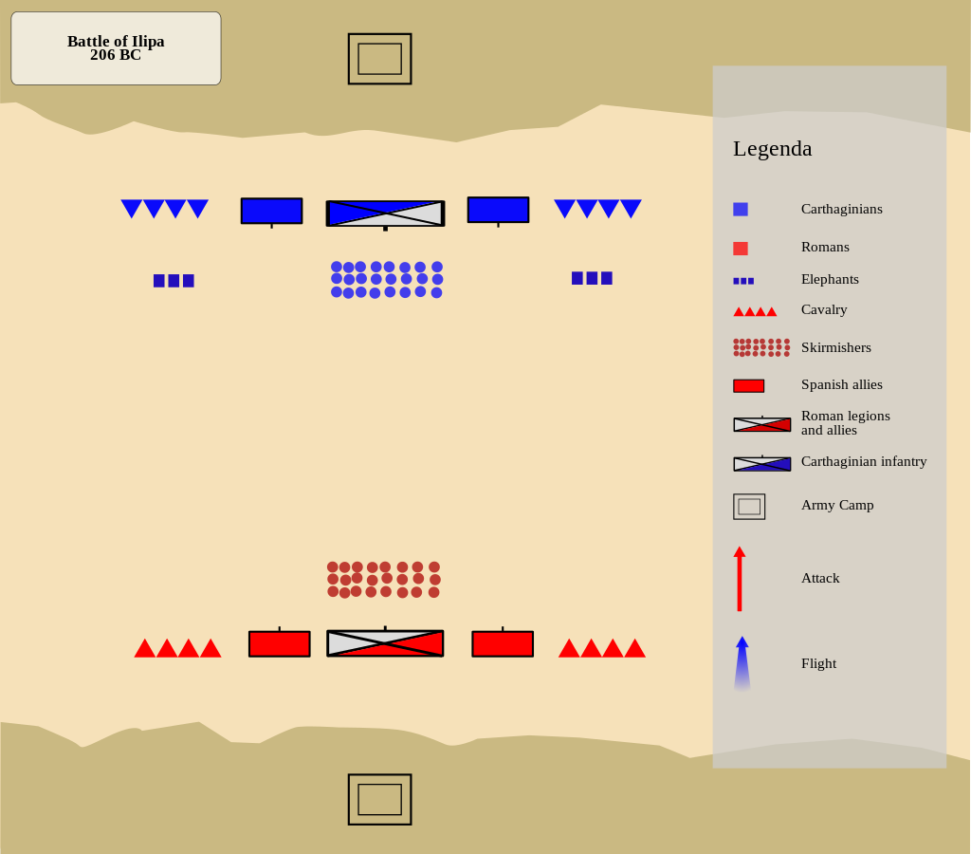
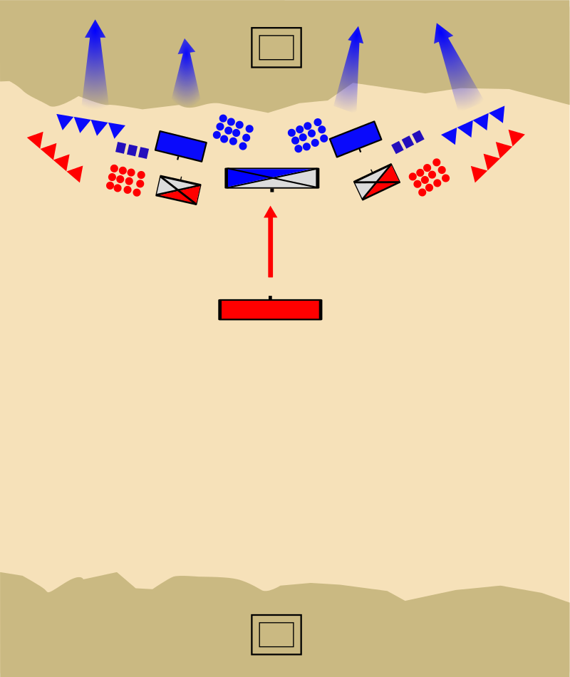
Taktiky minimalizující vlastní kontakt se slony
Střet římského vojevůdce Publia Cornelia Scipiona Africana Maiora s kartaginským vojevůdcem Hasdrubalem Gisconem v bitvě u Ilipy roku 206 př. n. l. během Druhé punské války
„ Po několika dnech, kdy proti sobě na rovině shromažďovali vojska a zkoušeli síly svých kavalérií a lehké pěchoty v drobných půtkách, došlo k rozhodné akci. Zde můžeme vidět, že Scipio využíval dvou různých triků. Zjistil, že Hasdrubal vždy přivádí své síly z tábora v pozdních hodinách a že Libyjce staví do středu a slony před obě křídla. Věda o jeho zvyku odkládat útok na pozdní hodinu, čelit Římanům se svými Libyjci ve středu formace a Ibery odkládat na křídla, jednal v den, kdy se odhodlal svést rozhodnou bitvu přesně opačným způsobem, a tím významně přispěl k vítězství své armády a zničení nepřítele. Jakmile se totiž rozednělo, poslal po svých pobočnících vzkaz tribunům a vojákům, aby se nasnídali, vyzbrojili se a vypochodovali z tábora. Když se tak stalo, všichni projevili velkou horlivost , protože tušili, co je ve větru. Vyslal jízdu a lehkooděnce s rozkazem , aby se přiblížili k nepřátelskému táboru a směle na něj stříleli. On sám se svojí pěchotou dorazil, zrovna když slunce vycházelo. Jakmile stanul uprostřed pláně, zformován v bitevním pořádku, rozmístil své jednotky v opačném pořadí, než jak to dělával jindy – Ibery umístil do středu a Římany na křídla. Kartaginci, když náhle dorazila nepřátelská jízda k jejich táboru a zbytek sil se formoval na dohled, sotva měli čas se vyzbrojit. Hasdrubal se svými muži, kteří byli ještě bez snídaně, byl tedy nucen okamžitě a bez jakékoli přípravy vyslat vlastní kavalérii a lehkou pěchotu, aby se střetli s nepřáteli na pláni a on sám mohl zformovat svou těžkou pěchotu na rovině v menší vzdálenosti od úpatí kopce, než v jaké měl ve zvyku.“
Polybios. Historiai 11, 21 – 22.

Slide 18
Taktiky minimalizující vlastní kontakt se slony
Střet římského vojevůdce Publia Cornelia Scipiona Africana Maiora s kartaginským vojevůdcem Hasdrubalem Gisconem v bitvě u Ilipy roku 206 př. n. l. během Druhé punské války
„Po určitou dobu zůstali Římané nečinní, ale když den pokročil a stále nebyla ve střetu lehkooděnců výrazná dominance ani na jedné straně, neboť ti, kteří byli pod tlakem, se vždy stáhli do úkrytu svých příslušných falang, a pak znovu vyrazili do boje, Scipio harcovníky stáhnul skrze prostor mezi svými kohortami a rozprostřel je na křídlech za svou pěchotu. Velity umístil vpředu a jízdu za ně. Nejprve provedl přímý frontální postup, ale když byl ve vzdálenosti čtyř stadií od nepřítele, nařídil Iberům, aby pokračovali v pochodu ve stejném pořádku, ale pěchotu a kavalérii z pravého křídla stočil doprava a ty z levého křídlo zase doleva. Poté se sám ujal velení na pravém křídle, zatímco Lucius Marcius a Marcus Iunius vedli útok zleva. Obě křídla, čítající po třech jízdních oddílech, standardním počtu velitů před nimi stojících a třech manipulech římské pěchoty, postupovala přímo na nepřítele rychlým tempem, stáčeje se v jednom případě doleva a v druhém doprava. Zadní řada následovala přední, dokud už nebyli nedaleko od nepřítele, zatímco Iberové, kteří pokračovali v přímém postupu, byli stále ve značné vzdálenosti, protože pochodovali pomalu. Scipio vpadl, jak předem zamýšlel, přímo na obě křídla nepřítele římskými silami. Následné přesuny, které umožnily zadním řadám dostat se do stejné linie s předními a postavit se do pozice k útoku na nepřítele, proběhly u pravého a levého křídla zrcadlově jak v případě pěchoty, tak v případě jezdectva. Jezdectvo a lehká pěchota na pravém křídle rotovali doprava a pokusili se obklíčit nepřítele, zatímco těžká pěchota postupovala doleva. Na levém křídle se manipuly otáčely doprava a kavalérie a velité doleva. Důsledkem toho bylo, že se pravice jezdectva a lehkooděnců na obou křídlech stala levicí legií. Ale vojevůdce, který to považoval za nedůležité, věnoval svůj záměr skutečně důležitému cíli – obejití nepřítele. Zvolil správně, protože vojevůdce samozřejmě musí reagovat na průběh událostí a použít takové manévry, které jsou v případě nouze nutné.“
Polybios. Historiai 11, 22 – 23.

Slide 19
Taktiky minimalizující vlastní kontakt se slony
Střet římského vojevůdce Publia Cornelia Scipiona Africana Maiora s kartaginským vojevůdcem Hasdrubalem Gisconem v bitvě u Ilipy roku 206 př. n. l. během Druhé punské války
„V důsledku tohoto útoku sloni, napadení střelami kavalérie a velitů a sužováni ze všech stran, velmi trpěli a napáchali na své straně stejně velké škody jako na nepříteli. Ve svém divokém spěchu zničili vše, přátele i nepřátele, kteří se jim postavili do cesty. Pokud jde o pěchotu, křídla Kartaginců byla zlomena a střed, kde stáli Libyjci, výkvět armády, do bitvy nezasáhli, protože nemohli ze strachu z útoku Iberů opustit své původní postavení a nemohli tak pomoci těm na křídlech. Když zůstali tam, kde byli, nemohli zasáhnout, protože nepřítel před nimi nezaútočil. Křídla však nějakou dobu pokračovala ve statečném boji, protože obě strany si byly vědomy, že vše závisí na výsledku této bitvy. Když však denní teplota vrcholila, Kartaginci umdlévali, protože svůj tábor neopustili z vlastní iniciativy a bylo jim zabráněno se řádně připravit, zatímco Římané začali projevovat větší sílu a ducha, především proto, že díky prozíravosti jejich velitele se zde jejich nejvybranější jednotky střetly s nejméně výkonnými nepřáteli. Hasdrubalovi muži nejprve podléhali tlaku a ustupovali krok za krokem, ale později ustoupili v celé formaci a stáhli se na úpatí kopce, a když Římané zatlačili s ještě větší silou, prchli ke svému táboru.“
Polybios. Historiai 11, 24.

Slide 20
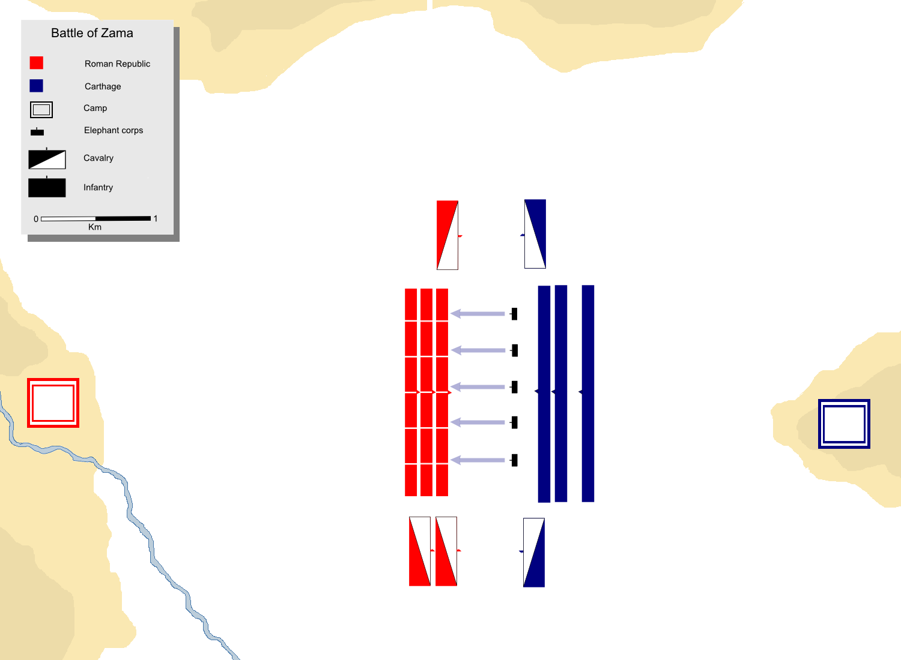
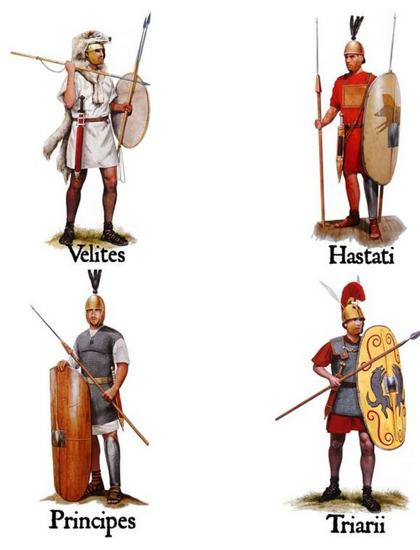
Taktiky minimalizující vlastní kontakt se slony
Střet římského vojevůdce Publia Cornelia Scipiona Africana Maiora s kartaginským vojevůdcem Hannibalem Barcou v bitvě u Zamy roku 202 př. n. l. během Druhé punské války
„Scipio sestavil svou armádu následujícím způsobem. Vpředu umístil hastati s určitými rozestupy mezi manipuly a za nimi principes, přičemž jejich manipuly nepostavil do mezer mezi vojáky první linie, jak je obvyklým římským zvykem, ale přímo za ně v dostatečné vzdálenosti kvůli velkému počtu nepřátelských slonů. Nakonec umístil triarii. Na levé křídlo postavil Gaia Laelia s italickou jízdou a na pravé křídlo Massanissu se všemi jeho Numiďany. Intervaly prvních manipulů vyplnil kohortami velitů, jimž nařídil, aby zahájili akci, a pokud by byli nuceni se stáhnout kvůli útoku slonů, aby ti, kteří budou mít dostatek času, prošli přímo mezi manipuly až do týlu celé armády, zatímco ti, kteří budou pod tlakem, nechť zamíří vpravo nebo vlevo do intervalů mezi liniemi. (…) Hannibal postavil před celou svou sílu slony, kterých měl přes osmdesát, a za ně žoldáky čítající asi dvanáct tisíc. Tvořili je Ligurové, Keltové, baleárští ostrované a Maurové. Za ně postavil původní Libyjce a Kartagince jako týl všech jednotek, které přivedl z Itálie, umístil je ve vzdálenosti větší než je jedna stadie od předních linií. Křídla si zajistil jízdou, přičemž numidské spojence postavil nalevo a kartaginskou kavalérii napravo.“
Polybios. Historiai 15,9 – 11.

Slide 21
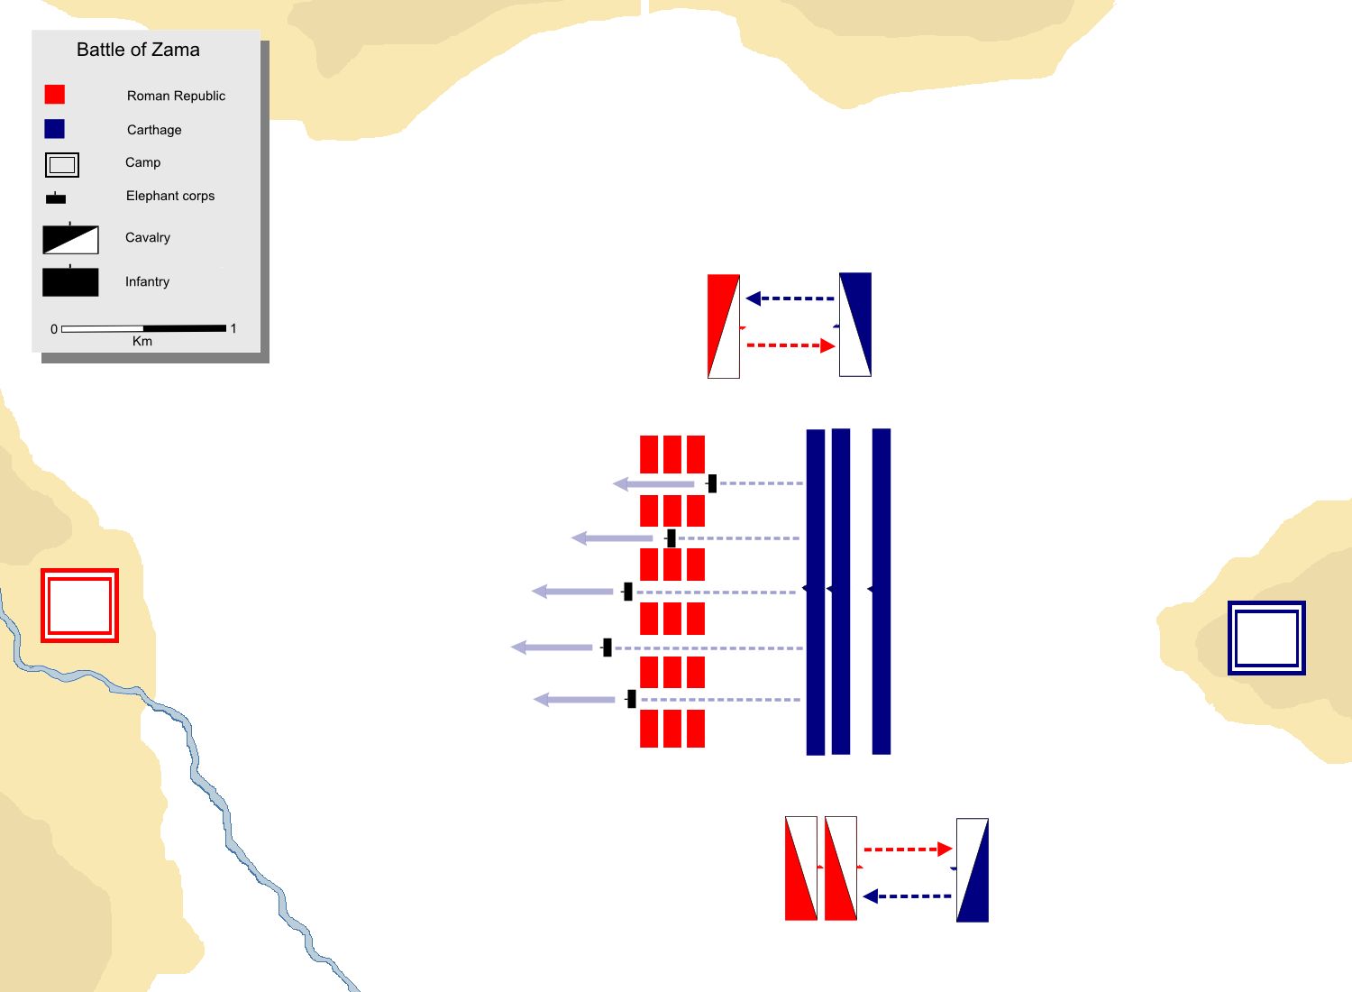
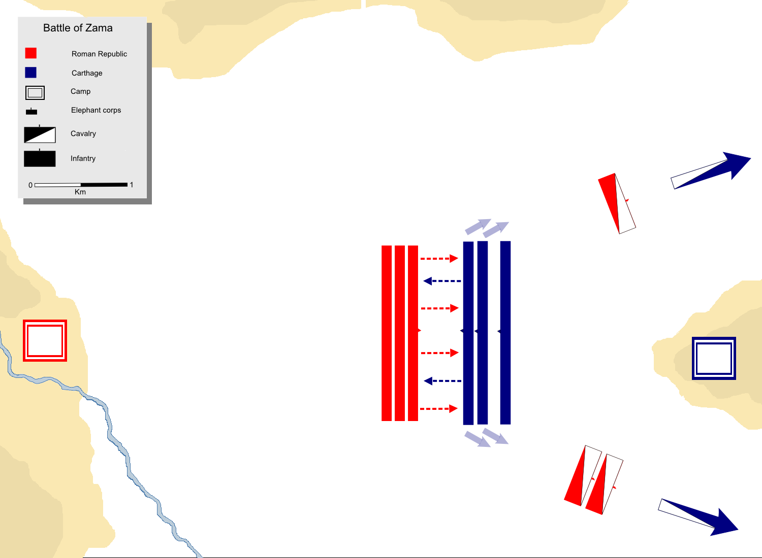
Taktiky minimalizující vlastní kontakt se slony
Střet římského vojevůdce Publia Cornelia Scipiona Africana Maiora s kartaginským vojevůdcem Hannibalem Barcou v bitvě u Zamy roku 202 př. n. l. během Druhé punské války
„Když bylo vše na obou stranách připraveno k bitvě, proběhly prve drobné potyčky mezi numidskými jezdci, načež Hannibal nařídil poháněčům slonů, aby zaútočili na nepřítele. Když se ze všech stran pronikavě rozezněly trubky a polnice, některá zvířata se vyděsila, okamžitě se otočila zády k nepříteli a vrhla se zpět na Numiďany, kteří přišli Kartagincům na pomoc. Ve stejnou chvíli zaútočil Massanissa na kartaginské levé křídlo, které se brzy rozpadlo. Zbytek slonů se řítil na římské velity, kteří byli v prostoru mezi dvěma legiemi, přičemž způsobili i utrpěli mnoho ztrát, až nakonec ve svém zděšení někteří unikli mezerami v římské linii, kterou zde Scipio předvídavě nechal, aby zde Římané neutrpěli žádné zranění. Jiní prchali doprava, kde je římská jízda zasypávala sprškami oštěpů, dokud neutekli z pole. Právě v tomto okamžiku Laelius, který využil rozruchu vyvolaného slony, zaútočil na kartaginskou jízdu a donutil je k bezhlavému útěku. Pokračoval v pronásledování stejně jako Massanissa. Mezitím oba šiky pomalu a impozantně postupovaly proti sobě, kromě jednotek, které Hannibal přivedl zpět z Itálie, které zůstaly na svém původním postavení. Když byly formace blízko sebe, vrhli se Římané na své nepřátele, zvedli svůj válečný pokřik a tloukli kopími o štíty, jak je jejich zvykem.“
Polybios. Historiai 15,12.

Slide 22
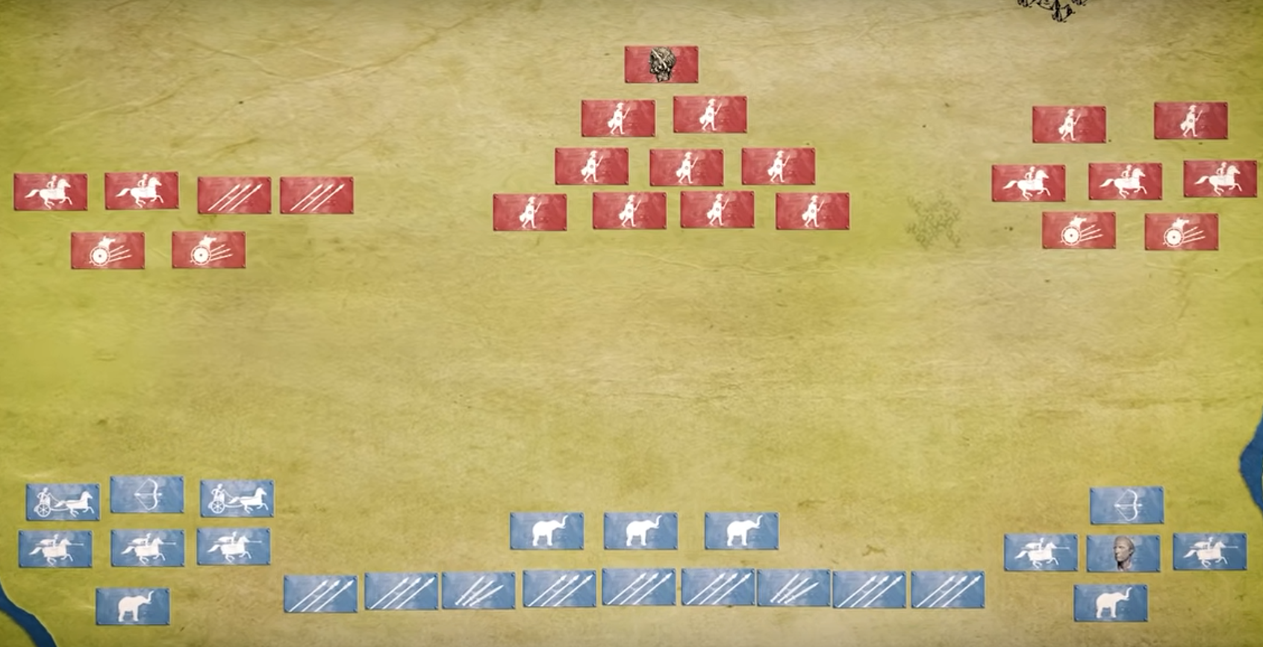
Taktiky minimalizující vlastní kontakt se slony
Střet římského vojska se seleukovským králem Antiochem III. Magnem v bitvě u Magnesia roku 180 př. n. l.
„Římské linie byly téměř jednotné co do mužů i jejich výzbroje. Byly zde dvě římské legie a dvě brigády spojenců a Latinů, z nichž každá čítala pět tisíc čtyři sta mužů. Střed tvořili Římané, křídla Latinové. Hastati tvořili první linii, principes druhou a triarii uzavírali týl. Kromě tohoto klasického jádra, vedeného konzulem, napravo stály v přímé linii s ním pomocné jednotky Eumenovy, promíchané s achájskými vrhači oštěpů, které čítali asi tři tisíce pěšců. Mimo ně zde stály necelé tři tisíce jezdců, z nichž osm set patřilo Eumenovi a celý zbytek kavalerie byl římský. Na úplný okraj křídla umístil jednotky Trallianů a Kréťanů, stejné co do počtu, z nichž každá tvořilo pět set mužů. Jeho levé křídlo takovou podporu nepotřebovalo, protože ho chránila řeka se strmými břehy. Byly tam však umístěny čtyři jednotky koní. To bylo celé množství římské síly. Dva tisíce Makedonců a Thráků, kteří z vlastní vůle doprovázeli armádu, byly ponecháni, aby hlídali tábor. Šestnáct slonů bylo zanecháno v záloze za triarii. Nepředpokládalo se totiž, že by byli schopni odolat většímu počtu králových slonů, kterých bylo padesát čtyři, neboť afričtí sloni se nedokážou vyrovnat ani stejnému počtu indických, protože jsou podřadní jak velikostí, tak v síle bojového ducha.“
Titus Livius. Ad Urbe condita 37,39.

Slide 23
Taktiky minimalizující vlastní kontakt se slony
Střet římského vojska se seleukovským králem Antiochem III. Magnem v bitvě u Magnesia roku 180 př. n. l.
„Králova linie byla nesourodější, tvořená z jednotek mnoha národů, které se nelišily jen svou postavou, ale také výzbrojí. Bylo zde šestnáct tisíc pěšců vyzbrojených po způsobu Makedonců, kterým se říkalo falangisté. Ti tvořili jádro a jejich fronta byla rozdělena na deset částí po pěti stech v první linii. Tyto části byly odděleny vždy dvěma slony umístěnými mezi ně. Hloubka šiků činila třicet dva řad. To byla hlavní síla královské armády, jež působila impozantně na pohled, jak v detailech celého jejího výjevu, tak kvůli slonům, tyčícím se vysoko nad hlavami vojáků. Byli ohromně mohutní a ještě úžasnější díky ozdobám, hřebenům na jejich čelech a věžím upevněným na jejich zádech. Na každé věži byli čtyři ozbrojení muži a mahút. Napravo od falangy stálo pět set galatských jezdců, k nimž se připojily tři tisíce jezdců, oděných v těžké zbroji, kterým říkají katafrakti. K nim se přidalo vojsko téměř tisíce jezdců, kterou nazývali agema. Byli to Médové, všichni vybraní muži, smíšení s jezdci z mnoha dalších národů z této části světa. S nimi zde byla také formace šestnácti slonů umístěných v záloze. Na stejné straně, na okraji křídla, byla královská kohorta. Ti se nazýváni Argyraspidové podle vzhledu brnění, které nosili. Vedle nich stálo tisíc dvě stě dahájských lučištníků na koních, tři tisíce lehké pěchoty, téměř polovina Kréťanů a polovina Trallianů. K nim přiléhaly dva tisíce pět set mýsijských lučištníků a kraj celku náležel čtyřem tisícům Kyrténským prakům a elymským lučištníkům, kteří byli navzájem smíšení. Na levém křídle vedle falangy stálo tisíc pět set galatských jezdců a dva tisíce podobně vyzbrojených Kapadočanů poslaných králem Ariarathem. Dále dva tisíce sedm set pomocných jednotek všeho druhu smíchaných dohromady, tři tisíce jezdců v těžké zbroji, tisíc dalších jezdců z královské kohorty, kteří měli sice lehčí výzbroj, ale jinak ne nepodobnou ostatním. Ti byli většinou Syřané smíšení s Frýgy a Lýdy. Před touto kavalérií byly vozy vyzbrojené kosami a druh velbloudů, kterým se říkalo dromedáři. Na nich jezdili arabští lučištníci, kteří nosili tenké meče dlouhé čtyři lokte, aby z tak velké výšky mohli dosáhnout na nepřítele. Pak následoval další zástup, který se podobal tomu na pravém křídle — nejprve Tarentinští, pak dva tisíce pět set galatských jezdců, tisíc nových Kréťanů a tisíc pět set Kárů a Kilikijců ozbrojených stejným způsobem. Dále stejný počet Trallianů se třemi tisíci oštěpařů z Pisidie, Pamfýlie a Lýkie. Pak následovaly brigády Kyrténů a Elymanů, rovnající se do počtu těm, kteří byli umístěni na pravém křídle. Nedaleko za nimi stálo šestnáct slonů.„
Titus Livius. Ad Urbe condita 37,40.

Slide 24
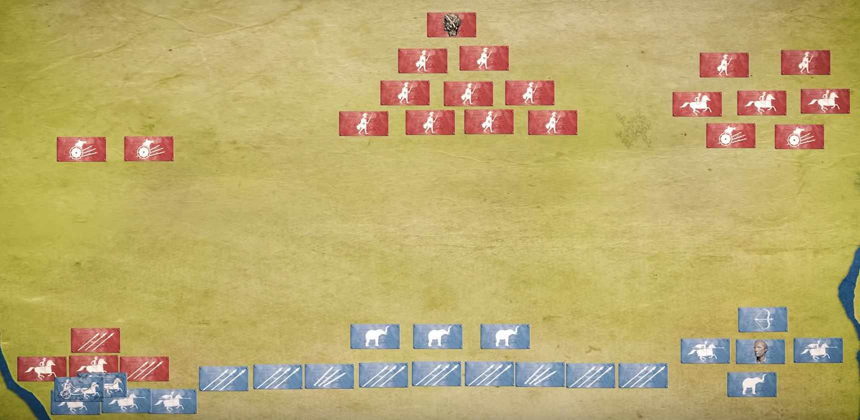
Taktiky minimalizující vlastní kontakt se slony
Střet římského vojska se seleukovským králem Antiochem III. Magnem v bitvě u Magnesia roku 180 př. n. l.
„Ranní opar, stoupající k oblakům se s postupujícím dnem měnil v mlhu a její vlhkost, jako déšť přicházející se západním větrem, vše pokryla. Tato okolnost, která Římanům sotva byla na obtíž, byla pro královské jednotky krajně nepříjemná. Linie Římanů byla totiž středně dlouhá a špatná viditelnost jim nebránila orientovat se ve svých silách. Kromě toho to byli většinou těžce ozbrojení vojáci, takže mlha neměla tendenci nijak bránit funkci jejich mečů a oštěpů. Zato královy linie byly tak rozsáhlé, že z jejího středu nebylo vidno křídel, tím méně se viděli navzájem ti na okrajích. Pak vlhkost uvolnila struny jejich luků, jejich praky a ankylé jejich oštěpů. Ozbrojené vozy, od kterých Antiochos očekával, že způsobí paniku v nepřátelských liniích, přinesly hrůzu mezi vlastní mužstvo. (…) Eumenés (římský spojenec), který vozy znal a nebyl nezkušený v takovém druhu boje, věda, jak je tento způsob boje a tyto sbory nespolehlivé, když se někdo zaměří spíše na splašení koní, než na boj v přímé bitvě, nařídil krétským lučištníkům, prakovníkům a oštěpařům s některými jezdeckými oddíly, aby se, nikoli v semknuté formaci, ale rozptýleni co nejšíře vrhly vpřed a zasypali je střelami ze všech stran najednou. Tato bouře, částečně ranami způsobenými ze všech stran vrhanými střelami, částečně bolestnými výkřiky, koně tak vyděsila, že se jako utržení rozutekli všemi směry. Lehká pěchota, lehce vyzbrojení prakovníci a rychlonozí Kréťané se střetu s nimi velmi snadno vyhnuli. Jezdci, kteří je pronásledovali, ještě zesílili zmatek a hrůzu koní a velbloudů, zatímco všichni znásobili svůj křik. A tak byly vozy vytlačeny z prostoru mezi dvěma liniemi a jejich bezúčelná přehlídka skončila. Obě strany daly signál a opravdová bitva začala.“
Titus Livius. Ad Urbe condita 37,41.

Slide 25
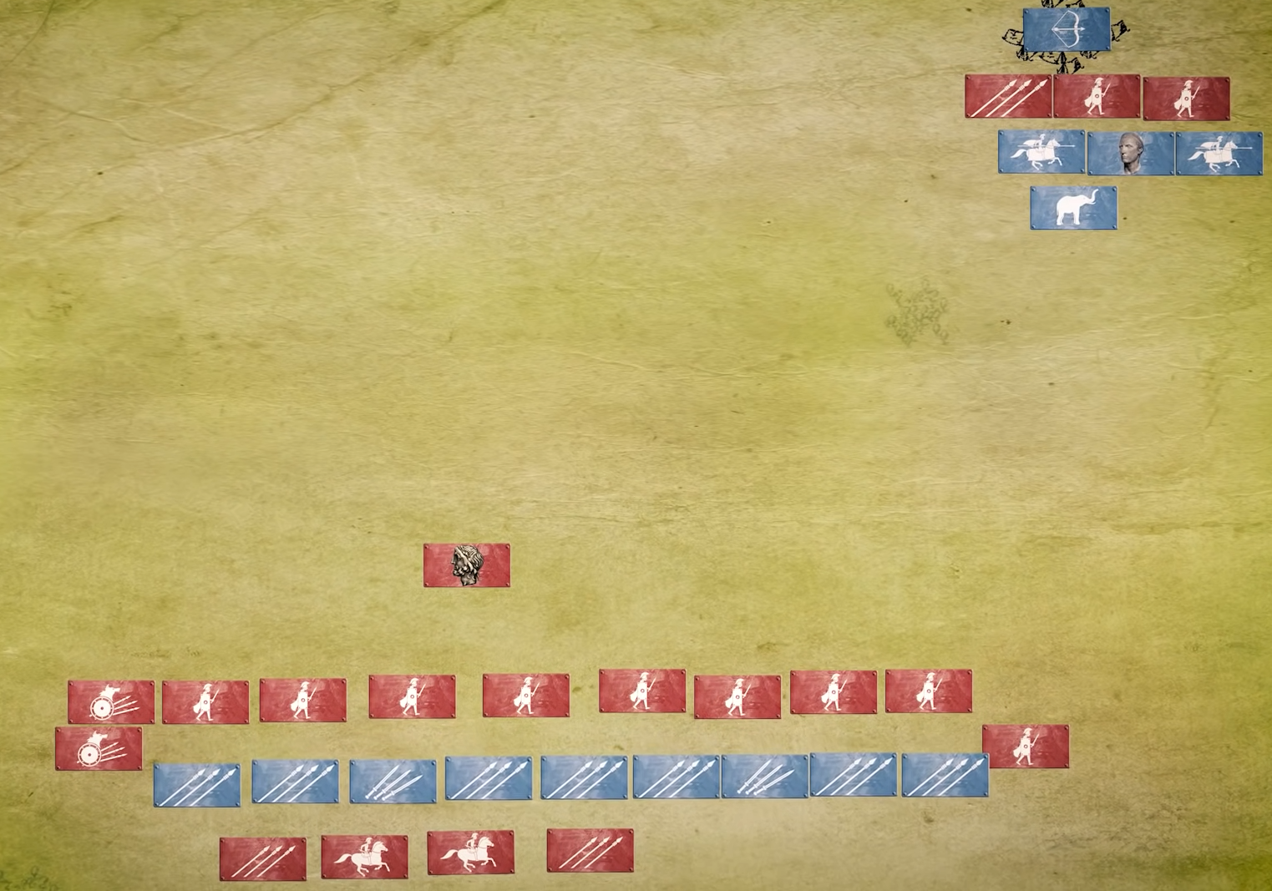
Taktiky minimalizující vlastní kontakt se slony
Střet římského vojska se seleukovským králem Antiochem III. Magnem v bitvě u Magnesia roku 180 př. n. l.
„Tyto vozy, tak neúčinné proti nepříteli, se brzy ukázaly jako příčina velkého neštěstí královské armády, neboť jednotky umístěné za nimi, vyděšené z divokého zmatku koní, se daly na útěk a nechaly vše nechráněné, až k pozicím obrněných jezdců. Dokonce i tito, když se Římané, poté co rozprášili zálohy, přiblížili, neudržely své pozice. Někteří uprchli a jiní, kteří byli zdrženi tíhou svých pokrývek a brnění, byli poraženi mečem. Celé levé křídlo tak ustoupilo a pomocné sbory, umístěné mezi kavalérii a falangu, byly uvrženy do zmatku a hrůza se rozšířila i do středu. Zde byly řady rozbity prchajícími vojáky, kteří se mezi ně řítili, zatímco stejná příčina připravila muže o možnost použít jejich dlouhých kopí, kterým Makedonci říkali sarrísa. Zatímco byli v tomto nepořádku, postupující Římané vystřelily své oštěpy. Ani sloni, kteří stáli v cestě, neodradili římské vojáky, kteří se na základě zkušeností v afrických válkách naučili, jak se vyhnout střetu se zvířetem a také zaútočit na něj ze strany oštěpem, nebo, pokud se mohli dostatečně přiblížit, poranit mu šlachy svými meči. Čelo jádra bylo nyní téměř rozsekáno na kusy a obklíčená záloha byla napadena z týlu. Když si Římané uvědomili, že jejich jednotky se roztáhly do dalšího kvadrantu, nedaleko jejich tábora uslyšeli zděšené výkřiky. Protože Antiochos, který velel na pravém křídle, si všiml, že nepřítel, spoléhající se na bezpečí, které mu skýtala řeka, zde neumístil žádnou zálohu kromě čtyř koňských jednotek, a že ty, držíce se na kontakt s pěchotou, nechaly břeh nechráněný. Provedl na ně tedy útok s oddílem pomocných sborů a těžkou jízdou. Nejenže na ně zaútočil zepředu, ale také obešel jejich křídelní linie poblíž řeky a tlačil je z boku, dokud nejprve neporazil kavalérii a pak i pěchotu a nepřiměl je prchat do jejich tábora. (…) Když Antiochos zpozoroval, jak muži, které viděl těsně předtím utíkat, obnovují boj a další velké vojsko postupuje z tábora, otočil svého koně a utekl. Římané, vítězící na obou křídlech, postupovali přes hromady zabitých, kterých bylo nejvíce ve středu, kde síla nejstatečnějších mužů a jejich těžká zbroj bránily útěku, a pokračovali v ostřelování tábora. Nejprve Eumenovi jezdci a poté zbytek kavalérie pronásledovali nepřítele po celé pláni, a když dostihli ty opozdilé, zabili je. Uprchlíci však byli vystaveni ještě většímu utrpení směsicí vozů, slonů a velbloudů a svým vlastním neuspořádaným spěchem, neboť poté, co rozbili své řady, vrhli se jako slepí jeden na druhého a byli ušlapáni k smrti svými četnými zvířaty.“
Titus Livius. Ad Urbe condita 37,42 – 43.

Slide 26
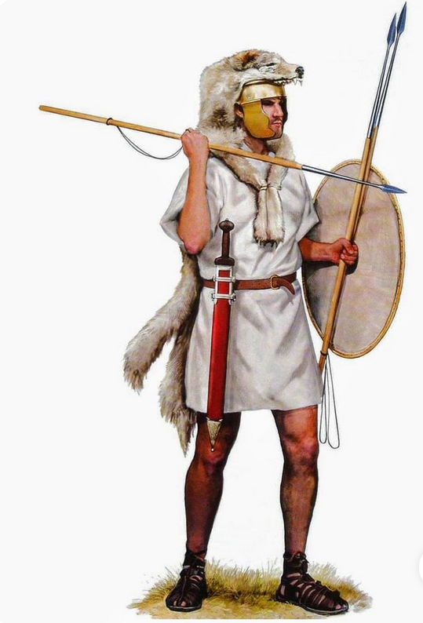
Římští velité
„Nejmladším vojákům, neboli velitům, je nařízeno nést gladius, pila a parmu. Parma je fortelná a dostatečně velká, aby poskytovala ochranu. Je kruhová a měří v průměru tři stopy. Nosí také obyčejnou přilbu a někdy ji přikrývají vlčí kůží nebo něčím podobným, aby je chránila a působila jako rozlišovací znak, podle kterého je jejich důstojníci mohou rozpoznat a posoudit, zda bojují odvážně nebo ne. Dřevěné ratiště pila měří na délku asi dva lokty a má průměr asi na prst; jeho hlavice je kovaná do značné délky a špice je tak štíhlá, že musí být nutně ohnuta prvním nárazem a nepřítel ji tak není schopen hodit zpět. Pokud by tomu tak nebylo, byla by střela hrozbou pro obě strany.“
Polybios. Historiai 6, 22.

Slide 27
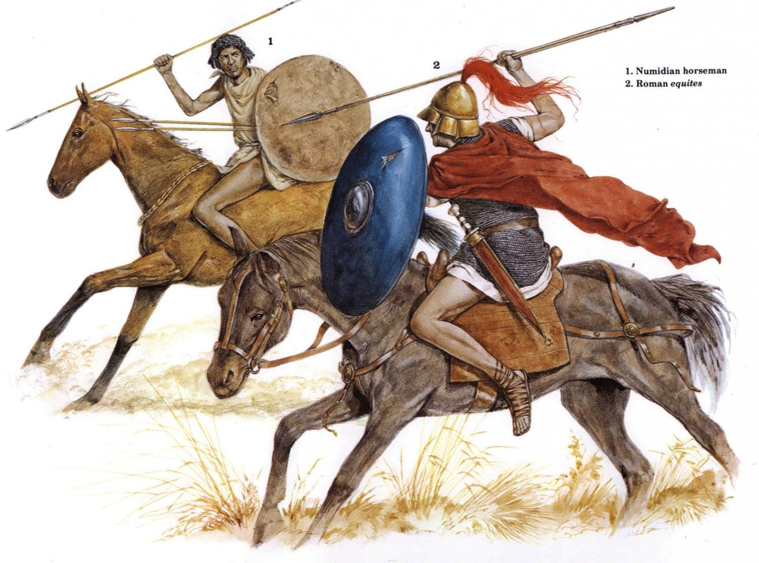
Římští velité
Potyčka, která předcházela střetu Hannibala Barcy s římskými vojsky roku 217 př. n. l. v bitvě u Trebie během Druhé punské války
„Za rozbřesku Hannibal shromáždil své numidské jezdce, muže schopné velké vytrvalosti, oslovil je a slíbil určité dary těm, kteří se vyznamenají, načež jim přikázal, aby jeli do nepřátelského tábora a překročili řeku jak nejrychleji to půjde a aby vyprovokovali Římany střelbou. Přál si totiž, aby s ním nepřítel bojoval dříve, než se stihne nasnídat nebo vykonat ostatní přípravy. Poté shromáždil důstojníky, rovněž je vybídnul k boji a nařídil celé armádě, aby se nasnídala a připravila si své zbraně a koně. Tiberius, když uviděl, že se blíží numidský kůň, vyslal nejprve jen svou jízdu s rozkazem, aby se nepříteli přiblížila. Pak vyslal asi šest tisíc velitů pěšky a začal celou svou armádu přesouvat z tábora v domnění, že celou záležitost rozhodne pouhý pohled na jeho formace. Takovouto sebejistotu mu dala jeho převaha v počtu a úspěch jeho kavalérie předchozího dne. Bylo zrovna období zimního slunovratu a den byl nesmírně chladný a sněžný a téměř všichni muži a koně opustili tábor, aniž by se stihli najíst. Zpočátku je hnalo jejich nadšení a dychtivost, ale když museli překročit Trebii, rozvodněnou deštěm, který se v noci snesl z výšin do údolí, tam, kde nyní byly armády, měla pěchota velké potíže přebrodit se, protože zde bylo vody po prsa. Důsledkem toho bylo, že celé vojsko velice trpělo zimou a také hladem, protože den již pokročil. (…) Tiberius postavil svou pěchotu v obvyklém římském pořadí. Bylo jich asi šestnáct tisíc Římanů a dvacet tisíc spojenců, což byla síla jejich kompletní armády pro rozhodující operace, poté, co konzulové sjednotili svá vojska. Tiberius dále rozmístil na obě křídla svou kavalérii v počtu asi čtyř tisíc a pomalým pochodem v řadách postupoval impozantním stylem vstříc nepříteli. Když byli téměř v těsné blízkosti, lehkooděnci obou vojsk zahájili boj. Zde byli Římané v mnohém znevýhodněni, zatímco efektivita Kartaginců byla mnohem vyšší. Římští velité prožívali od svítání těžké chvíle, navíc většinu svých oštěpů vystříleli v potyčce s Numiďany a ty, které jim zůstaly, byly kvůli pokračujícímu vlhkému počasí k ničemu.“
Polybios. Historiai 3, 71 – 73.

Slide 28
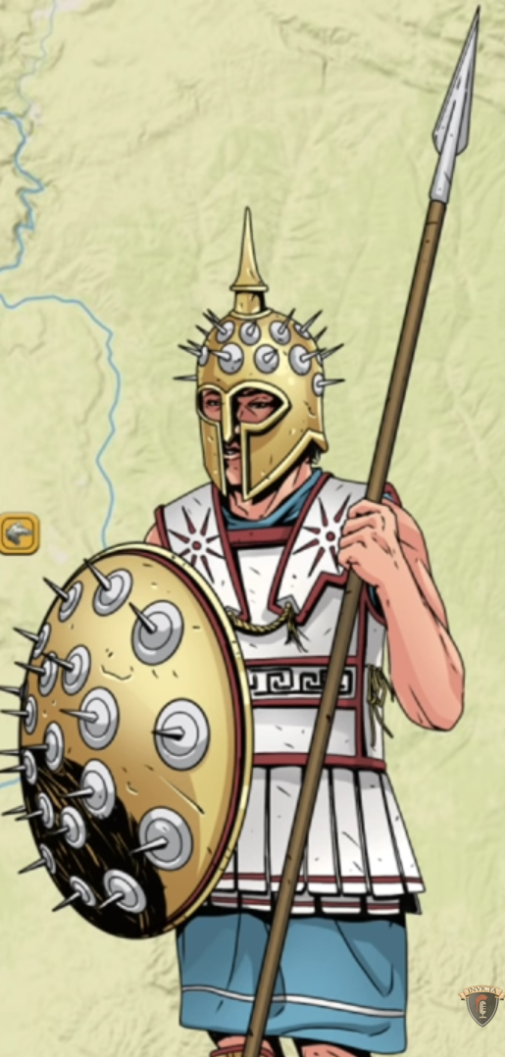
Elefantomachoi a sloní modely
Střet makedonského krále Persea s římskou armádou v bitvě u Pydny roku 168 př. n. l. během Třetí makedonské války
„Ačkoliv se Římanům v těchto podnicích dařilo, ve válce proti Perseovi došlo k mnoha závažných zvratům a Štěstěna jim mnohdy nebyla nakloněna. Když Perseus shromáždil velké množství vojáků, obsadil větší část Epeiru a Thesálie. Jako zvláštní opatření na obranu proti slonům Římanů měl vycvičenou falangu těžkooděných válečníků, jejichž štíty a přilby byly pobité ostrými železnými hřeby. Aby se také ujistil, že bestie nebudou pro koně zjevením hrůzy, sestrojil modely slonů a namazal je nějakým druhem masti, aby jim dodal strašlivý zápach. Bylo hrozné je vidět i slyšet, protože byly dovedně vyrobeni tak, aby vydávali řev připomínající hrom. Opakovaně vodil koně k těmto figurám, dokud nenabyli odvahy. Perseus pak v důsledku těchto opatření získal velkou sebedůvěru a dokonce doufal, že předčí Alexandra v jeho slávě i velikosti panství.“
Cassius Dio. Historia Romana 22, Frag. 1.

Slide 29
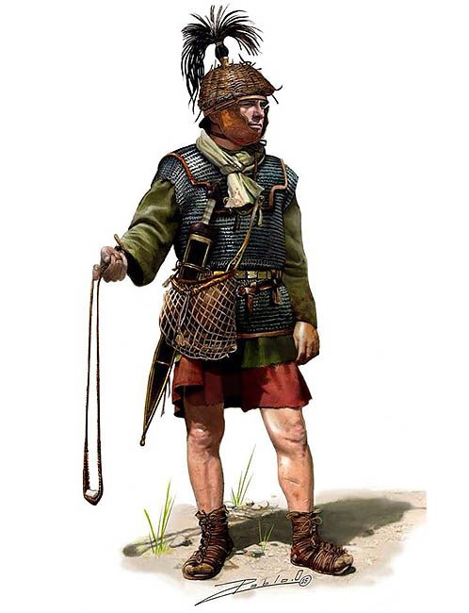
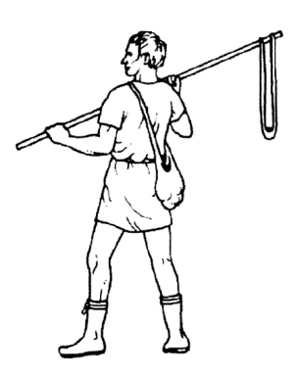
Prakovníci
„Někdy byli proti slonům nasazováni prakovníci. Ti oblými kameny metanými z fustibalů a praků zraňovali a zabíjeli Indy, jež řídili zvířata, a zároveň rozbíjeli i věže, které zvířata nesla. Toto je asi nejbezpečnější způsob obrany.“
Flavius Vegetius Renatus. Epitoma rei militaris 3,24.

Slide 30
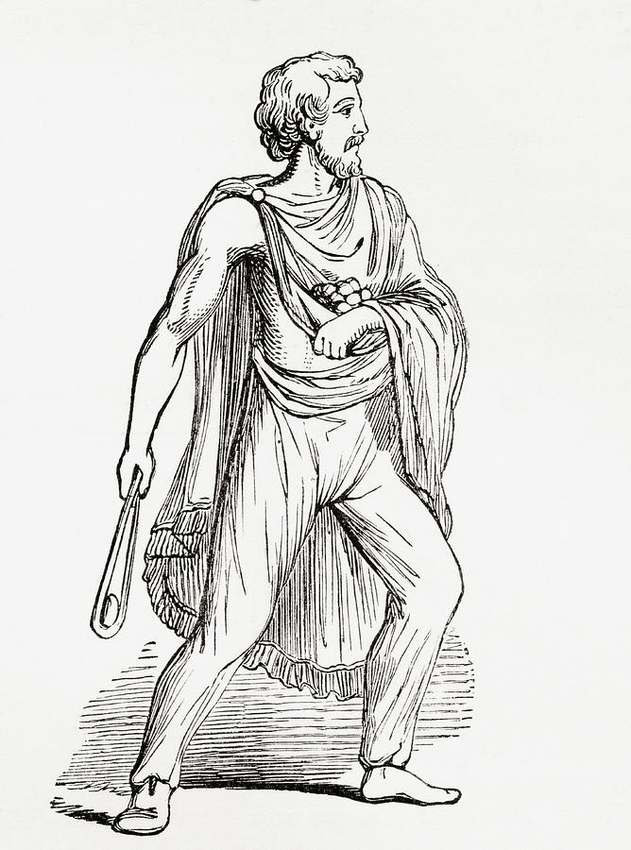
Prakovníci
Střet Gaia Julia Caesara a Metella Scipiona u Thapsu roku 46 př. n. l. během občanské války
„Scipio mezitím prováděl výcvik slonů následujícím způsobem. Postavil dvě bojové linie. Jednu řadu prakovníků tváří v tvář slonům, aby simulovali nepřítele a vrhali malé kameny na frontu tvořenou slony, které soustředil v řady. Za ně postavil linii vlastních vojáky tak, aby slony, až na ně nepřítel začne vrhat kameny a oni se v následné panice otočí proti vlastnímu šiku, přiměli vlastní salvou kamenů znovu se otočily pryč od jejich vlastní linie směrem k nepříteli. Tato metoda fungovala, ačkoli to byl obtížný a pomalý proces, neboť sloni jsou neotesaní tvorové a je obtížné je plně vycvičit, a to i při mnohaletém výcviku a dlouhé praxi. Když jsou pak vedeni do bitvy, jsou přes všechen svůj výcvik stejně nebezpeční pro obě strany.“
Gaius Julius Caesat. De Bello Africo 27.

Slide 31
Prakovníci
Střet Gaia Julia Caesara a Metella Scipiona u Thapsu roku 46 př. n. l. během občanské války
„Na pravém křídle prakovníci a lučištníci v houfech vypouštěli rychlé salvy střel proti slonům. Nato se bestie, vyděšené svištivým zvukem praků, kameny a olověnými hroty vystřelenými na ně, rychle otočily, rozdupali nohama shromážděné a seskupené řady svých vlastních podpůrných jednotek za nimi a vrhly se k napůl dokončené bráně valu. Maurská jízda, která byla umístěna na stejném křídle jako sloni, je následovala a opuštěna svou ochrannou zdí se vydala na úprk. Když se legie takto rychle dostaly kolem slonů, zmocnily se nepřátelského valu.“
Gaius Julius Caesat. De Bello Africo 83.

Slide 32
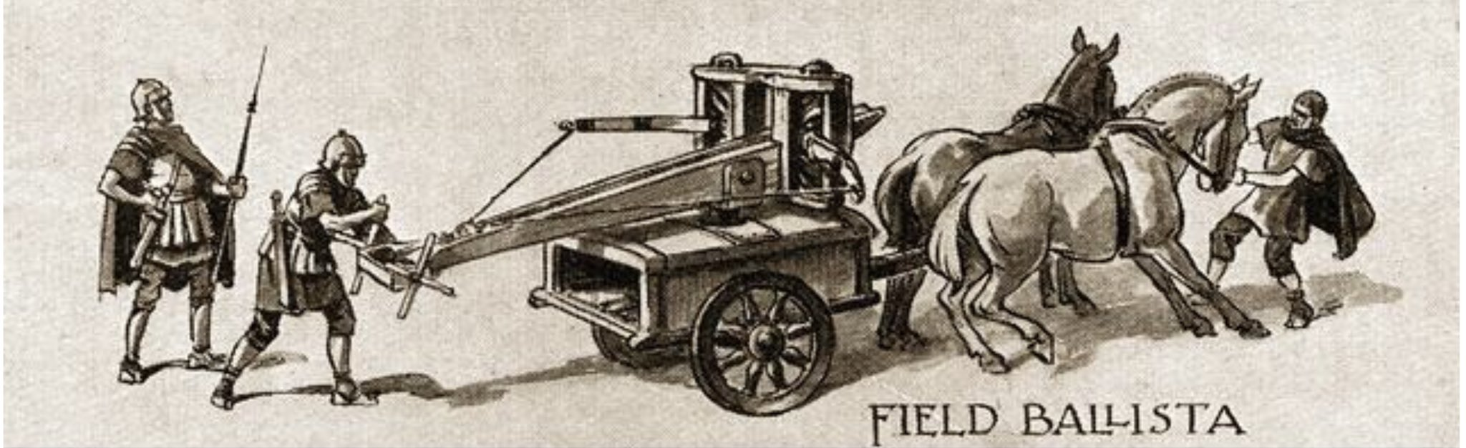
Carroballista
„Je také výhodné umístit za šikem balisty postavené na vozech tažených párem koní nebo mul, aby jejich střelami byli zabíjeni sloni, až by se dostali na dostřel těchto strojů. Tyto carroballisty jsou o něco větší než řadové balisty, a proto střílí své střely dále a s větší prudkostí. Proti slonům se samozřejmě používá silnějších a širších hrotů, aby způsobily větší rány v obrovských tělech.“
Flavius Vegetius Renatus. Epitoma rei militaris 3,24.

